Slide 1
網路爬蟲與資料分析 動態網頁解析
Instructor: 馬豪尚

Slide 2
JavaScript
JavaScript 是一種腳本，也能稱它為程式語言，可以讓你在網頁中實現出複雜的功能。
JavaScript常用來完成以下任務
嵌入動態文字於HTML頁面
對瀏覽器事件作出回應
讀寫HTML元素
在資料被提交到伺服器之前驗證資料
檢測訪客的瀏覽器資訊
控制Cookie，包括建立和修改等

Slide 3
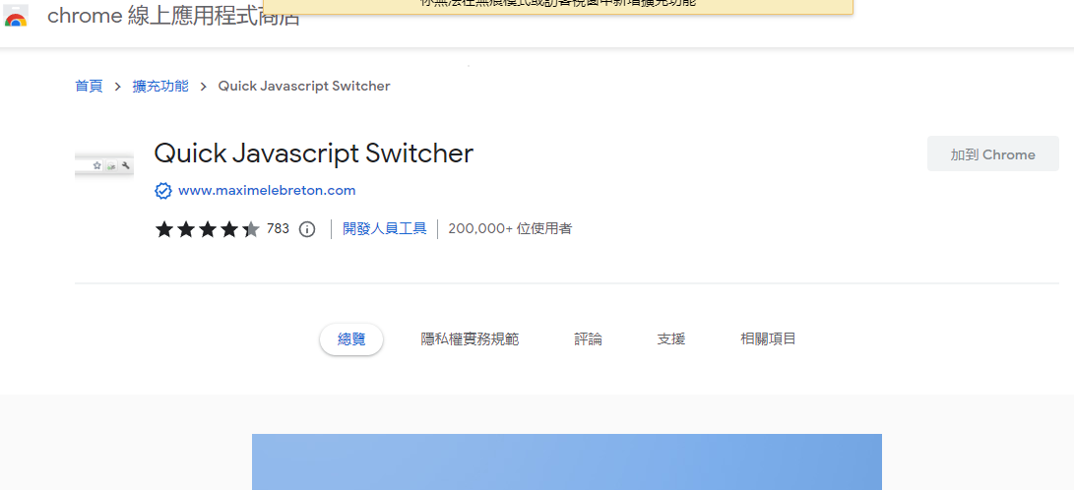
Quick JavaScript Switcher
Chrome瀏覽器的擴充應用程式

Slide 4
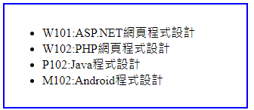
Quick JavaScript Switcher
測試網址
https://fchart.github.io/books.html

Slide 5
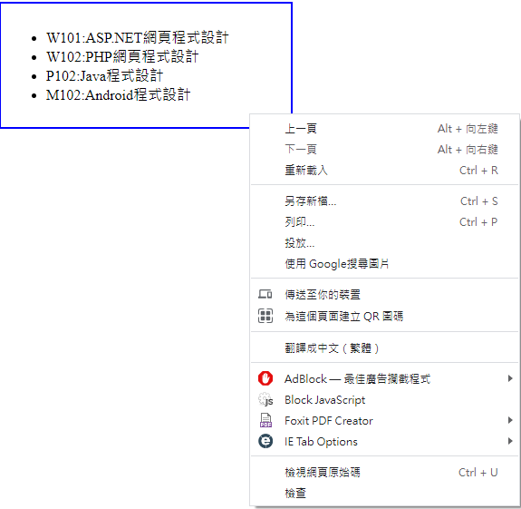
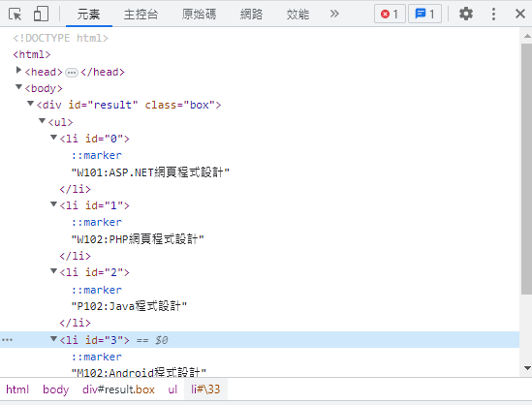
Chrome瀏覽器開發人員工具
在瀏覽器的網頁頁面上點右鍵->檢查

Slide 6
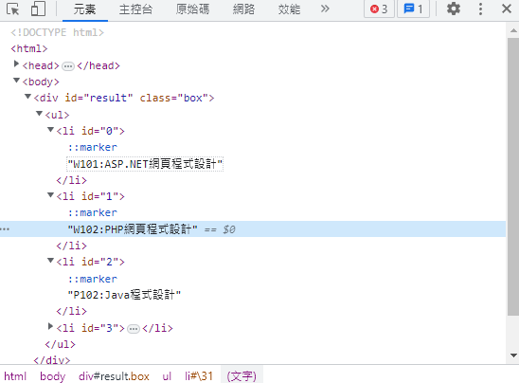
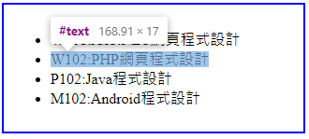
Chrome瀏覽器開發人員工具
可以檢視每一個html元素

Slide 7
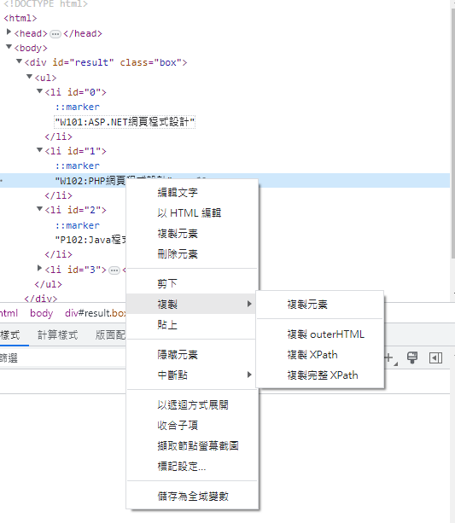
取得選取元素的網頁定位資料
在該選取元速點選右鍵->複製
複製元素
<li id="1">W102:PHP網頁程式設計</li>

Slide 8
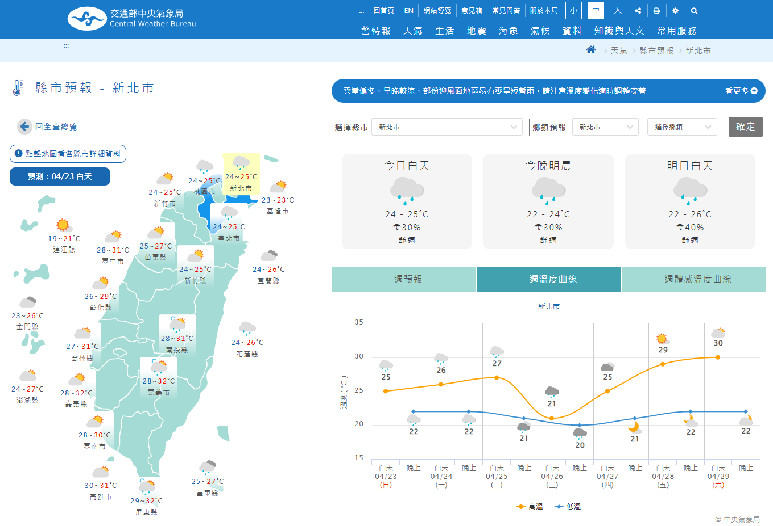
爬蟲with JavaScript實務#1
爬取氣象局天氣資訊
https://www.cwb.gov.tw/V8/C/W/County/County.html?CID=65

Slide 9
爬取網站
使用chrome瀏覽器開發人員工具分析html
情境: JavaScript會影響網站載入的內容
選擇獲得資源的方式
Selenium
爬取網站的過程
定位到要互動的元素
互動後等待網頁動態載入
定位到要爬取的資料位置
存下資料

Slide 10
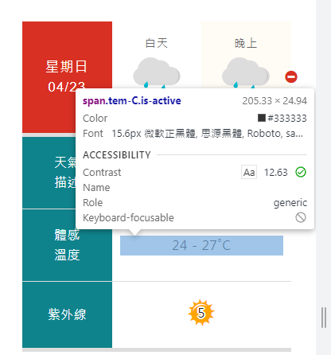
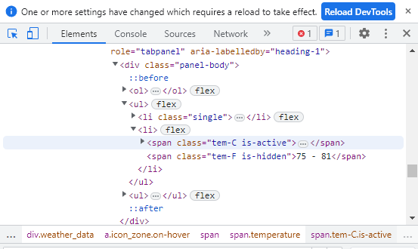
Chrome瀏覽器開發人員工具
可以檢視每一個html元素

Slide 11
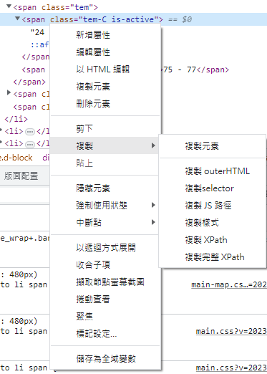
取得選取元素的網頁定位資料
在該選取元速點選右鍵->複製
複製元素
<span class="tem-C is-active">24 - 25</span>
複製css selector
body > div.wrapper > main > div > div:nth-child(1) > div.d-xl-none.d-block > div.banner_wrap > ul > li:nth-child(1) > span.tem > span.tem-C.is-active

Slide 12
爬蟲with JavaScript實務#2
爬取momo購物網NBA球衣的商品資料
https://www.momoshop.com.tw/search/searchShop.jsp?keyword=nike NBA&searchType=1&curPage=1&_isFuzzy=0&showType=chessboardType
情境
網站使用javascript來和使用者互動並載入內容
並未隱藏其內容在frame裡
要爬取的資料直接顯示在一個頁面內

Slide 13
爬取網站
使用chrome瀏覽器開發人員工具分析html
JavaScript會影響momo購物網站內容
選擇獲得資源的方式
Selenium
解析網站的語法
Beautifulsoap
與網頁互動來獲取更多資料
Selenium

Slide 14
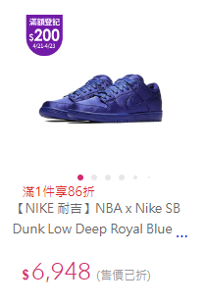
取得想要爬取元素的網頁定位資料
商品名稱
複製元素的css selector
#BodyBase > div.bt_2_layout.searchbox.searchListArea > div.searchPrdListArea.bookList > div.listArea > ul > li:nth-child(1) > a > div.prdInfoWrap > div.prdNameTitle > h3

Slide 15
取得想要爬取元素的網頁定位資料
商品價錢
複製元素的css selector
#BodyBase > div.bt_2_layout.searchbox.searchListArea.selectedtop > div.searchPrdListArea.bookList > div.listArea > ul > li:nth-child(1) > a > div.prdInfoWrap > p.money > span.price

Slide 16

取得下一頁的資料
找到下一頁按鈕的元素定位
複製元素的css selector
body > div.web.header-fixed > div.bt_2_layout.searchbox.searchListArea.selectedtop > div:nth-child(5) > div > div.page-btn.page-next
.click()操作

Slide 17
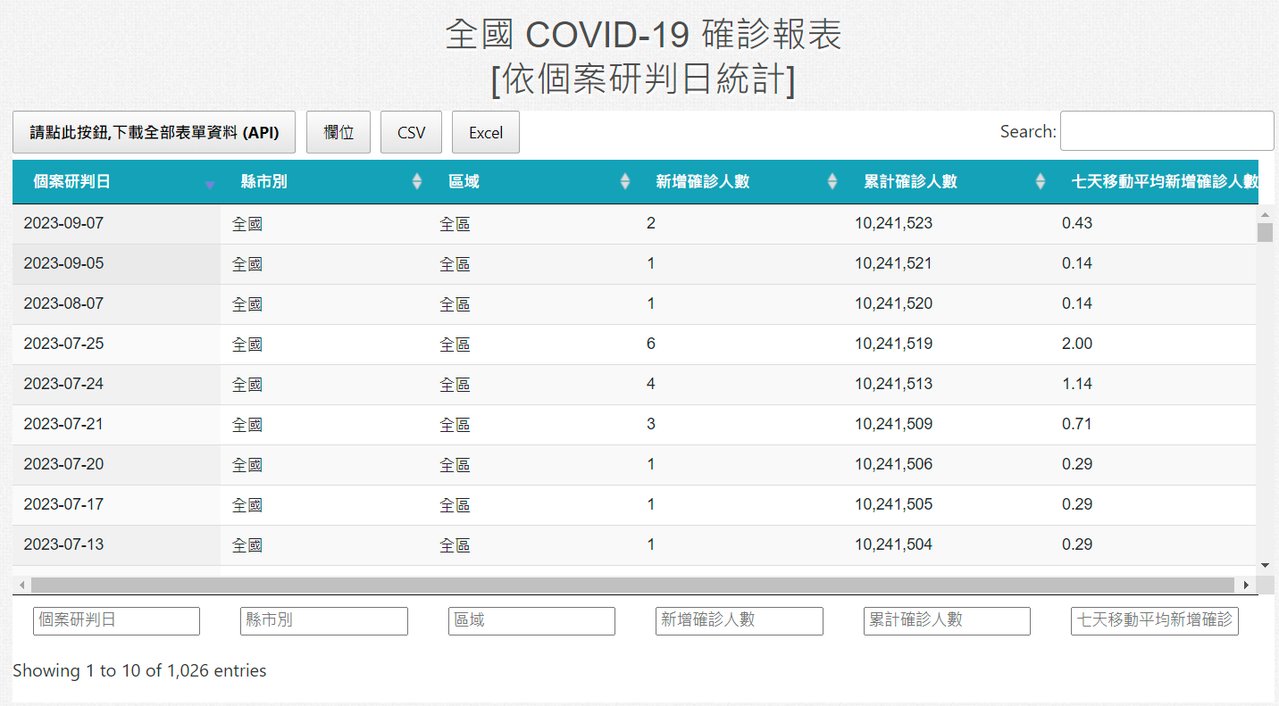
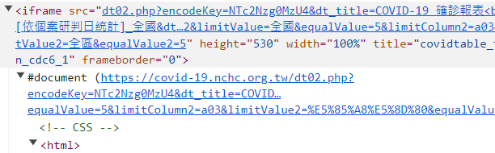
爬蟲with JavaScript實務#3
爬取在網站內使用frame嵌入資料的內容- covid19網站
https://covid-19.nchc.org.tw/2023_city_confirmed.php?mycity=%E5%85%A8%E5%9C%8B
因為使用frame嵌入所以無法在原始網頁中看到內容

Slide 18
使用Selenium定位到frame裡面爬取資料
driver.switch_to.frame()
使用index來定位第幾個frame
driver.switch_to.frame(0)
使用id/name來定位
driver.switch_to.frame(“id”)
搭配driver.find的語法來定位
driver.switch_to.frame(driver.fine_element(By.CSS_SELECTOR,”selector”))

Slide 19
練習
爬取內政部不動產交易實價查詢網站
https://lvr.land.moi.gov.tw/
使用Selenium模擬瀏覽器和網頁互動
輸入縣市和鄉鎮市區(任意)
爬取顯示出的每一筆資料(前100筆, 若查詢區域資料不足100則全部)
將資料存成csv檔

